Slide 1

منظومة بثّ قُطريّة
درس مستقلون في المكان للصفّ الخامس
موضوع الدرس: ما سبب وجود خطوط ممرات مشاة
مع المعلّمة:مرام عبد القادر
Notes:
اكتبوا النصّ الملائم وكذلك المعدّات المطلوبة.

Slide 2

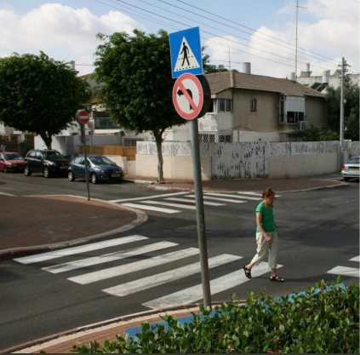
ماذا سنتعلّم اليوم؟
الالتزام بممر المشاة.
أماكن ملائمة وغير ملائمة لوضع ممر للمشاة.
أنواع مختلفة لممرات المشاة.
Notes:
مدّة الشريحة: دقيقتان
عرّفوا بأنفسكم وأعرضوا سير الدرس:
أنتم مدعوّون للتوجّه إلى التلاميذ بصورة شخصيّة:
مثال على نصّ شفويّ: مرحبًا، اسمي ـــــــــــــــ. أنا أعلّم ـــــــــ من ــــــــــــــ. كيف حالكم؟ يسرّني انضمامكم إليّ...
موضوع الدرس وهدفه:
مثال على نصّ شفويّ: سنتعلّم في هذا الدرس عن ــــــــــــــــــــ. انضمّوا إليّ وستستمتعون. هل أنتم مستعدّون؟ فلنبدأ"
نبدأ بـ …. (مرحلة افتتاحيّة الدرس)
ننتقل إلى الاكتشاف (مرحلة التعلّم/ إكساب - اكنبوا هنا سؤالًا مثيرًا للفضول، يجيب عن هدف الدرس)
نتدرّب على … (مرحلة التدرّب/ التجريب)
نُجمل (مرحلة إجمال الدرس)

Slide 3
اهداف درس اليوم؟
ان يجد الطالب وسائل سلامة وتدابير مرورية تحمل على تسهيل العبور ويفهم مدى تأثيرها على سلامة الماشي الذي يعبر الشارع .
ان يفهم الطالب حسنات وسيئات ممر المشاة
ان يحدد الطالب ويعرف الصعوبات والمشاكل والمخاطر في اوضاع عبور مختلفة .
ان يفهم الطالب التزامه بالعبور المسؤول والامن حتى في ممر المشاة .
Notes:
مدّة الشريحة: دقيقتان
عرّفوا بأنفسكم وأعرضوا سير الدرس:
أنتم مدعوّون للتوجّه إلى التلاميذ بصورة شخصيّة:
مثال على نصّ شفويّ: مرحبًا، اسمي ـــــــــــــــ. أنا أعلّم ـــــــــ من ــــــــــــــ. كيف حالكم؟ يسرّني انضمامكم إليّ...
موضوع الدرس وهدفه:
مثال على نصّ شفويّ: سنتعلّم في هذا الدرس عن ــــــــــــــــــــ. انضمّوا إليّ وستستمتعون. هل أنتم مستعدّون؟ فلنبدأ"
نبدأ بـ …. (مرحلة افتتاحيّة الدرس)
ننتقل إلى الاكتشاف (مرحلة التعلّم/ إكساب - اكنبوا هنا سؤالًا مثيرًا للفضول، يجيب عن هدف الدرس)
نتدرّب على … (مرحلة التدرّب/ التجريب)
نُجمل (مرحلة إجمال الدرس)

Slide 4
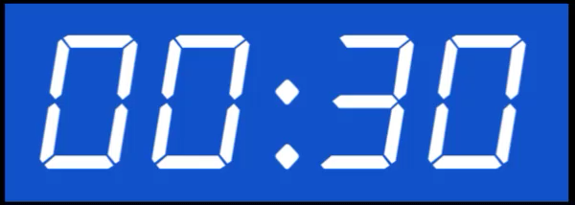




ماذا يجب أن نحضّر للحصّة؟
Notes:
حذف هذه الشريحة إذا لم تكن ضروريّة:
مدّة الشريحة: دقيقة
تأكّدوا في هذه الشريحة أنّ الجميع تزوّدوا بالأدوات المساعدة المطلوبة (ننصح بأن تكون هذه الأدوات المساعدة موجودة معكم لتعرضوها كمثال)
احذفوا ما هو زائد أو أضيفوا حسب الحاجة (احرصوا على حقوق النشر والملكيّة الفكريّة).
هذا هو الوقت المناسب لعرض قواعد السلوك خلال الحصّة: اطلبوا من التلاميذ إغلاق نوافذ تطبيقات أخرى في الحاسوب، إبعاد الأمر المشتّتة للانتباه، الجلوس في غرفة هادئة، التزوّد بالماء، وبالأساس التركيز في الدرس.

Slide 5

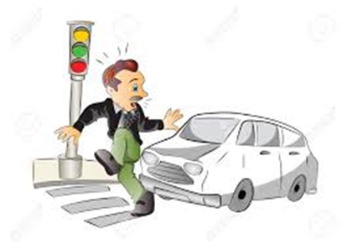
ما الذي نعرفه من قبلُ؟
ما هو ممر المشاة
القواعد الخمس اجتياز الشارع
الشارع الذي يتضمن تدابير مرورية يكون منظمًا وبارزًا .
ما هي المخاطر التي تواجهنا بقطع الشارع بدون تدابير مرورية.
Notes:
مدّة الشريحة: حتّى دقيقتين
ستخلق هذه المرحلة ربط معرفيًّا وذا صلة بين الموضوع الذي تتمّ دراسته والمعرفة السابقة لدى التلاميذ.
في الصفوف الدنيا، ننصح بأن يكون الربط بسيطًا وعامًّا. إذا كان التلاميذ قد تعلّموا من قبل دروسًا في الموضوع، يحبّذ الربط بالمعرفة التي اكتسبها التلاميذ في الدرس السابق.
مثال على النصّ الشفويّ:
"هل حدث أن واجهتم وضعًا فيه.... / في الدروس السابقة تعلمنا عن ... واليوم سنستمرّ في ... /
ربما تكونون قد تناولتم هذا الموضوع في المدرسة، وحتى إذا لم يكن كذلك، فهذه فرصة للتعرّف/ التعمّق ..."

Slide 6
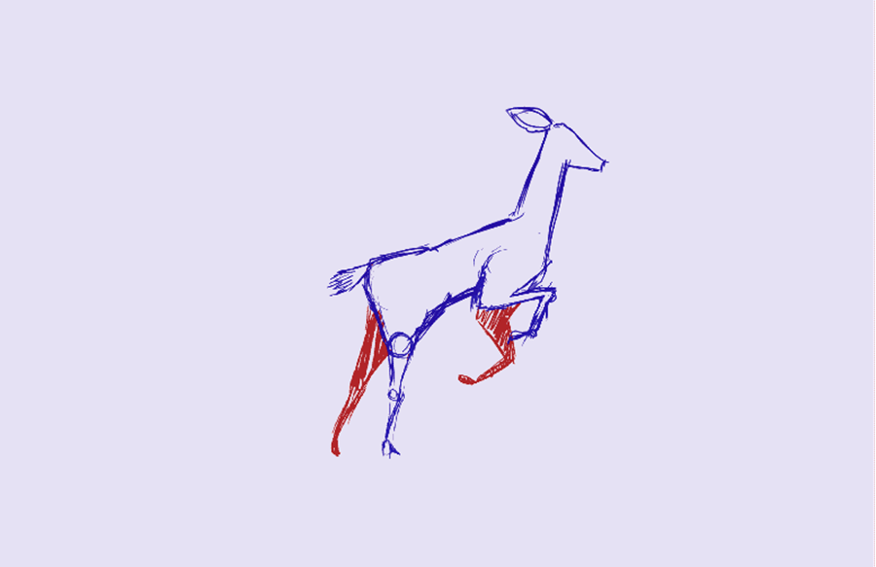
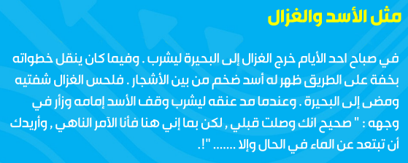
نبدأ بمتعة
Notes:
الشرائح 11-15 تضمّ: إكساب المعرفة، التدرّب والحلّ، وتدرّب وحلّ آخر. مدّة هذه الشرائح معًا 20 دقيقة
إكساب: التطرّق إلى هدف تعليميّ مركزيّ ومركّز. باستخدام مجموعة منوّعة من تمثيلات المضمون، مثل: الصور ومقاطع الفيديو - بالإمكان إرفاق مقاطع فيديو من إصدار مطاح فقط، صور شاشة، تقارير، مضامين من الكتب التعليميّة، ونصّ محدود وفقًا لحقوق النشر والملكيّة الفكريّة. يمكنك دمج مثال على تمرين أو سؤال تقومون بحله.

Slide 7

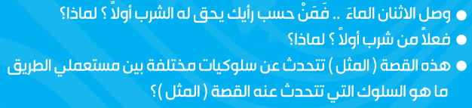
نبدأ بمتعة
أجيبوا على الأسئلة التالية:
Notes:
الشرائح 11-15 تضمّ: إكساب المعرفة، التدرّب والحلّ، وتدرّب وحلّ آخر. مدّة هذه الشرائح معًا 20 دقيقة
إكساب: التطرّق إلى هدف تعليميّ مركزيّ ومركّز. باستخدام مجموعة منوّعة من تمثيلات المضمون، مثل: الصور ومقاطع الفيديو - بالإمكان إرفاق مقاطع فيديو من إصدار مطاح فقط، صور شاشة، تقارير، مضامين من الكتب التعليميّة، ونصّ محدود وفقًا لحقوق النشر والملكيّة الفكريّة. يمكنك دمج مثال على تمرين أو سؤال تقومون بحله.

Slide 8


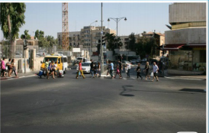
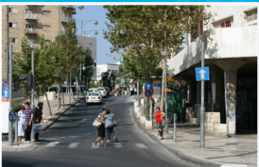
نبدأ بمتعة
ما الفرق بين صورتين:
ب
أ
Notes:
مدّة الشريحة: حتّى دقيقتين
اقتراحات: لعبة، أحجيّة، تمثيل، محاكاة، مثال، ادّعاء، جملة حقيقة وجملة غير حقيقة وغيرها.
مثال على أحجيّة:
صورة شخصيّة أو غرض متعلّقَيْن بالموضوع . تتبيّن الصلة بالموضوع خلال الدرس.
ما هي الصلة بين.....

Slide 9
حل
ما الفرق بين صورتين:
ب
أ
مكان بدون ممر للمشاة
مكان مع ممر للمشاة
Notes:
مدّة الشريحة: حتّى دقيقتين
اقتراحات: لعبة، أحجيّة، تمثيل، محاكاة، مثال، ادّعاء، جملة حقيقة وجملة غير حقيقة وغيرها.
مثال على أحجيّة:
صورة شخصيّة أو غرض متعلّقَيْن بالموضوع . تتبيّن الصلة بالموضوع خلال الدرس.
ما هي الصلة بين.....

Slide 10
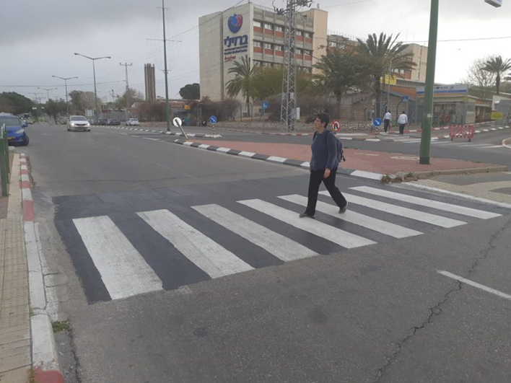

الآن سنتعلّم
لماذا رسمنا ممر مشاة؟
Notes:
مدّة الشريحة: حتّى دقيقتين
اقتراحات: لعبة، أحجيّة، تمثيل، محاكاة، مثال، ادّعاء، جملة حقيقة وجملة غير حقيقة وغيرها.
مثال على أحجيّة:
صورة شخصيّة أو غرض متعلّقَيْن بالموضوع . تتبيّن الصلة بالموضوع خلال الدرس.
ما هي الصلة بين.....

Slide 11
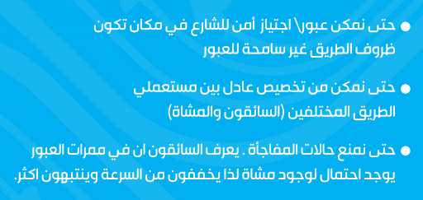
الآن سنتعلّم: لماذا رسمنا ممر مشاة؟
Notes:
مدّة الشريحة: حتّى دقيقتين
اقتراحات: لعبة، أحجيّة، تمثيل، محاكاة، مثال، ادّعاء، جملة حقيقة وجملة غير حقيقة وغيرها.
مثال على أحجيّة:
صورة شخصيّة أو غرض متعلّقَيْن بالموضوع . تتبيّن الصلة بالموضوع خلال الدرس.
ما هي الصلة بين.....

Slide 12
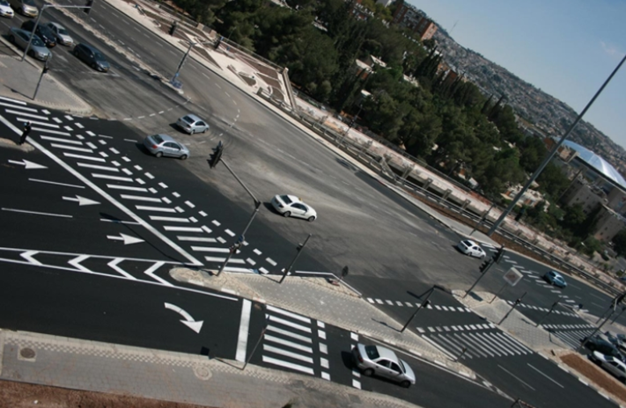
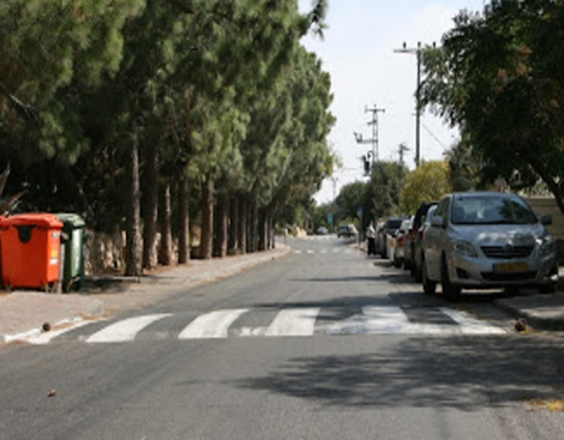
تدرّب
اين من المفضل رسم ممر المشاة؟
ممر مشاه على المفرق
ممر مشاة في منتصف المقطع للطريق
Notes:
التدرّب: لا يزيد عن 3 دقائق. يمكنك إجراء 2-1 جولات من التدرّب أمام الكمبيوتر (سؤال على اللوح وكتابة في ورقة، أشغال باستخدام الألوان/ العجين/ المعجونة) أو في أرجاء البيت (الأشياء المتوفّرة لديكم أو مزيج من التفاعل بين أفراد العائلة).
نصيحة للصفوف الدنيا: اطرحوا أسئلة تشارك التلاميذ على نمط مسرحيات الأطفال/ قناة الأطفال، مثل "أين التذكرة الثانية ...؟ لا أذكر ... هل تعرفون أين هي؟"
أمثلة:
https://www.youtube.com/watch?v=sGfdE0es80w برنامج طهو للأطفال. يتحدّثون مع الأطفال طوال الدرس ويطرحون عليهم أسئلة.
art attack : https://www.youtube.com/watch?v=QX013_tz4rM

Slide 13


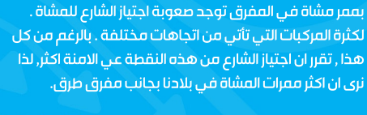

حلّ
Notes:
حلّ التدرّب: بعد أن تدرّب التلاميذ بشكل مستقل، يجب عرض الحلّ ومناقشته. يمكن إظهار الأخطاء الشائعة وشرح كيفيّة حلّها.

Slide 14

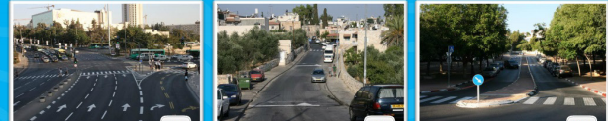

تتمّة التدرّب
اذا كان ممر المشاة ينظم حركة المشاة لماذا لا نرسم على الشارع ممرات اكثر!!!
Notes:
التدرّب: لا يزيد عن 3 دقائق. يمكنك إجراء 2-1 جولات من التدرّب أمام الكمبيوتر (سؤال على اللوح وكتابة في ورقة، أشغال باستخدام الألوان/ العجين/ المعجونة) أو في أرجاء البيت (الأشياء المتوفّرة لديكم أو مزيج من التفاعل بين أفراد العائلة).
نصيحة للصفوف الدنيا: اطرحوا أسئلة تشارك التلاميذ على نمط مسرحيات الأطفال/ قناة الأطفال، مثل "أين التذكرة الثانية ...؟ لا أذكر ... هل تعرفون أين هي؟"
أمثلة:
https://www.youtube.com/watch?v=sGfdE0es80w برنامج طهو للأطفال. يتحدّثون مع الأطفال طوال الدرس ويطرحون عليهم أسئلة.
art attack : https://www.youtube.com/watch?v=QX013_tz4rM

Slide 15
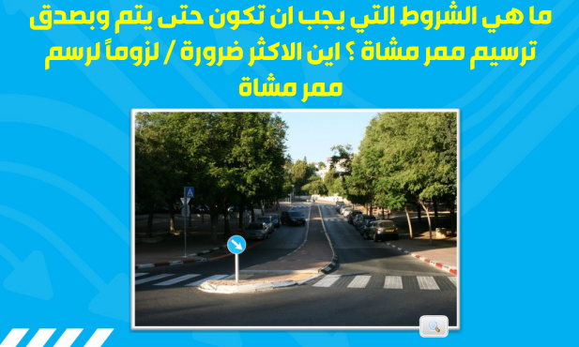
تتمّة التدرّب
Notes:
التدرّب: لا يزيد عن 3 دقائق. يمكنك إجراء 2-1 جولات من التدرّب أمام الكمبيوتر (سؤال على اللوح وكتابة في ورقة، أشغال باستخدام الألوان/ العجين/ المعجونة) أو في أرجاء البيت (الأشياء المتوفّرة لديكم أو مزيج من التفاعل بين أفراد العائلة).
نصيحة للصفوف الدنيا: اطرحوا أسئلة تشارك التلاميذ على نمط مسرحيات الأطفال/ قناة الأطفال، مثل "أين التذكرة الثانية ...؟ لا أذكر ... هل تعرفون أين هي؟"
أمثلة:
https://www.youtube.com/watch?v=sGfdE0es80w برنامج طهو للأطفال. يتحدّثون مع الأطفال طوال الدرس ويطرحون عليهم أسئلة.
art attack : https://www.youtube.com/watch?v=QX013_tz4rM

Slide 16
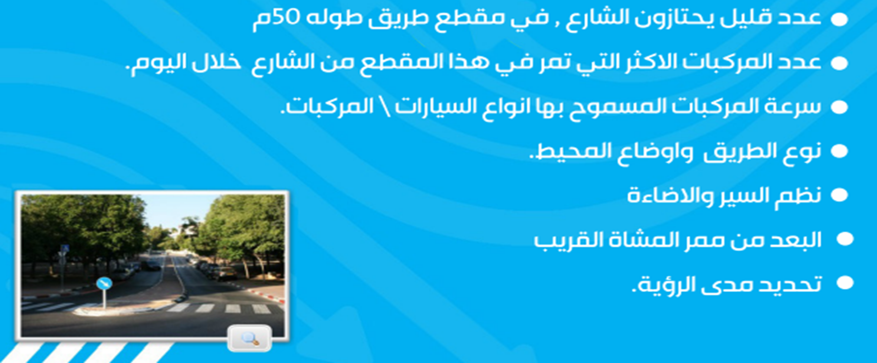
الآن سنتعلّم: المعايير لرسم ممرات المشاة
Notes:
مدّة الشريحة: حتّى دقيقتين
اقتراحات: لعبة، أحجيّة، تمثيل، محاكاة، مثال، ادّعاء، جملة حقيقة وجملة غير حقيقة وغيرها.
مثال على أحجيّة:
صورة شخصيّة أو غرض متعلّقَيْن بالموضوع . تتبيّن الصلة بالموضوع خلال الدرس.
ما هي الصلة بين.....

Slide 17
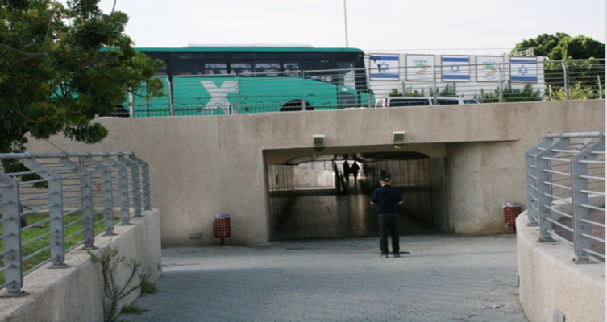
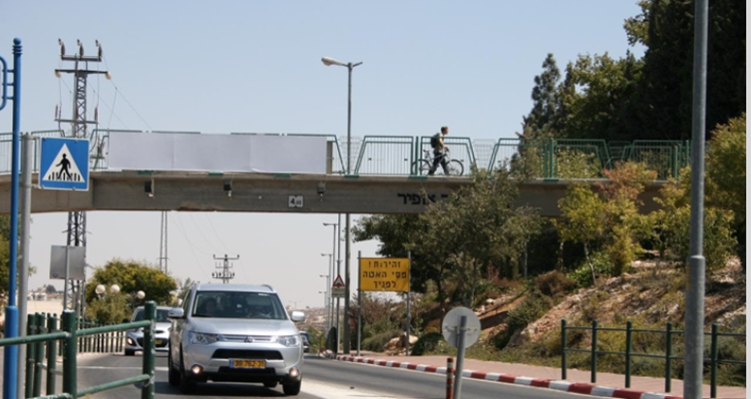
الآن سنتعلّم أنواع ممرات المشاة
نفق
جسر
Notes:
مدّة الشريحة: حتّى دقيقتين
اقتراحات: لعبة، أحجيّة، تمثيل، محاكاة، مثال، ادّعاء، جملة حقيقة وجملة غير حقيقة وغيرها.
مثال على أحجيّة:
صورة شخصيّة أو غرض متعلّقَيْن بالموضوع . تتبيّن الصلة بالموضوع خلال الدرس.
ما هي الصلة بين.....

Slide 18
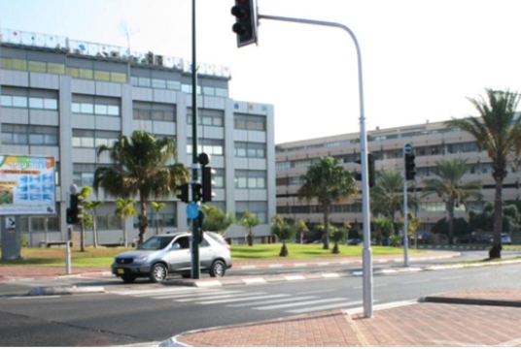
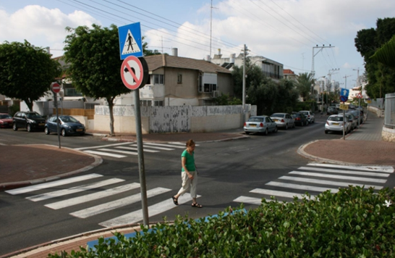
الآن سنتعلّم أنواع ممرات المشاة
ممر مشاة مع إشارة ضوئية
ممر مشاة بلا إشارة ضوئية
Notes:
مدّة الشريحة: حتّى دقيقتين
اقتراحات: لعبة، أحجيّة، تمثيل، محاكاة، مثال، ادّعاء، جملة حقيقة وجملة غير حقيقة وغيرها.
مثال على أحجيّة:
صورة شخصيّة أو غرض متعلّقَيْن بالموضوع . تتبيّن الصلة بالموضوع خلال الدرس.
ما هي الصلة بين.....

Slide 19
الآن سنتعلّم: انواع ممرات المشاة
ممر قرب مفرق طرق
ممر في قسم من الطريق
بعيد عن المفرق
Notes:
مدّة الشريحة: حتّى دقيقتين
اقتراحات: لعبة، أحجيّة، تمثيل، محاكاة، مثال، ادّعاء، جملة حقيقة وجملة غير حقيقة وغيرها.
مثال على أحجيّة:
صورة شخصيّة أو غرض متعلّقَيْن بالموضوع . تتبيّن الصلة بالموضوع خلال الدرس.
ما هي الصلة بين.....

Slide 20
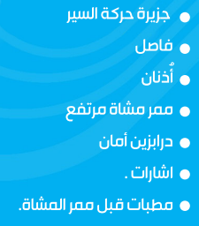
الآن سنتعلّم: وسائل أمان الاجتياز
Notes:
مدّة الشريحة: حتّى دقيقتين
اقتراحات: لعبة، أحجيّة، تمثيل، محاكاة، مثال، ادّعاء، جملة حقيقة وجملة غير حقيقة وغيرها.
مثال على أحجيّة:
صورة شخصيّة أو غرض متعلّقَيْن بالموضوع . تتبيّن الصلة بالموضوع خلال الدرس.
ما هي الصلة بين.....

Slide 21
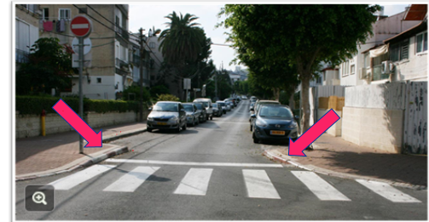
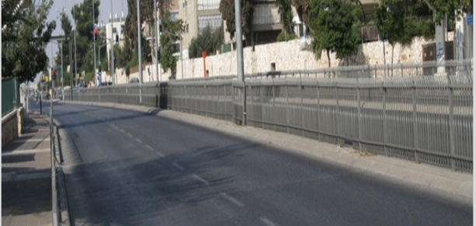
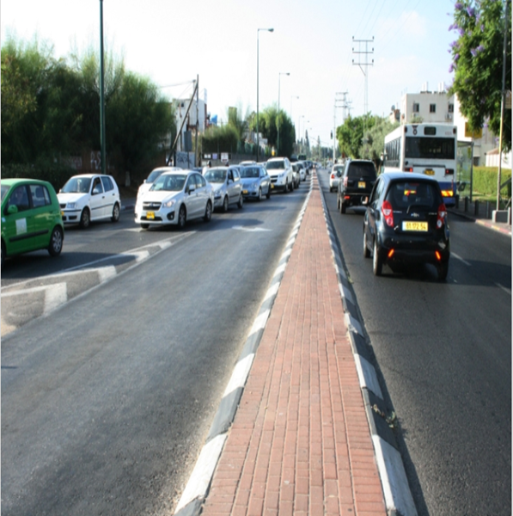
الآن سنتعلّم: وسائل أمان الاجتياز
أذنان
فاصل
Notes:
مدّة الشريحة: حتّى دقيقتين
اقتراحات: لعبة، أحجيّة، تمثيل، محاكاة، مثال، ادّعاء، جملة حقيقة وجملة غير حقيقة وغيرها.
مثال على أحجيّة:
صورة شخصيّة أو غرض متعلّقَيْن بالموضوع . تتبيّن الصلة بالموضوع خلال الدرس.
ما هي الصلة بين.....

Slide 22
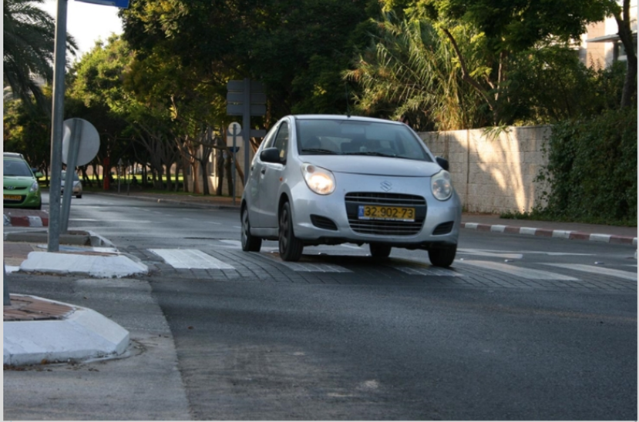
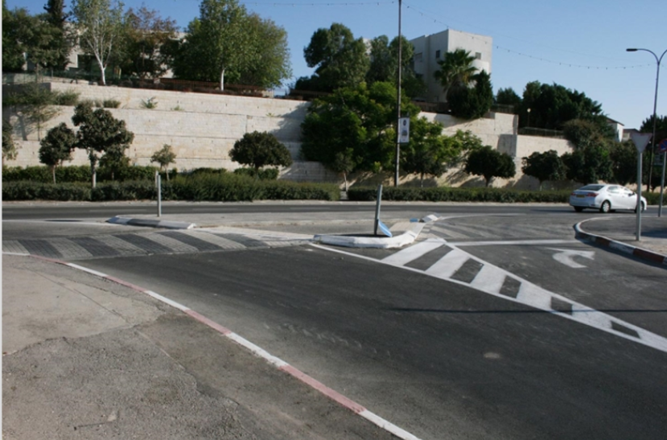
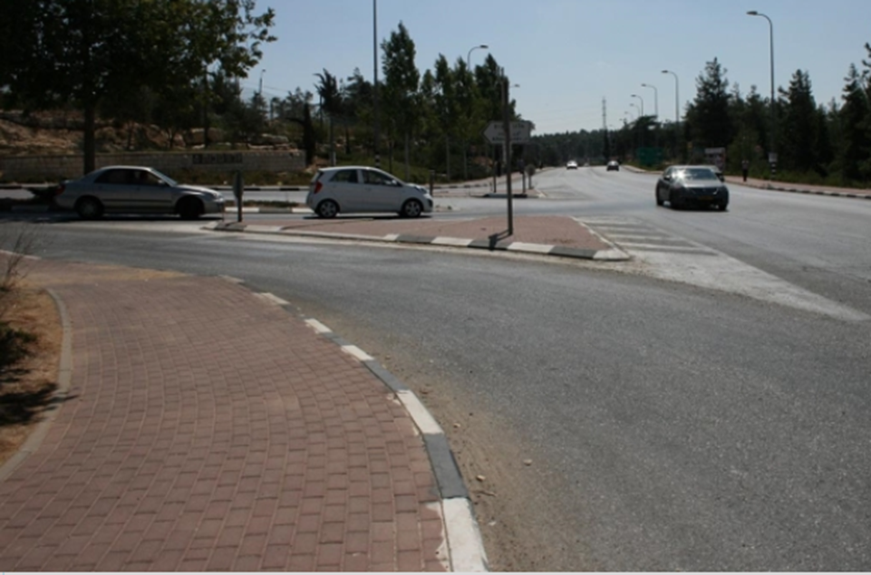
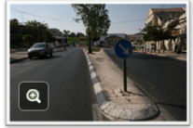
الآن سنتعلّم: وسائل أمان الاجتياز
ممر مشاة مرتفع
جزيرة حركة سير
Notes:
مدّة الشريحة: حتّى دقيقتين
اقتراحات: لعبة، أحجيّة، تمثيل، محاكاة، مثال، ادّعاء، جملة حقيقة وجملة غير حقيقة وغيرها.
مثال على أحجيّة:
صورة شخصيّة أو غرض متعلّقَيْن بالموضوع . تتبيّن الصلة بالموضوع خلال الدرس.
ما هي الصلة بين.....

Slide 23
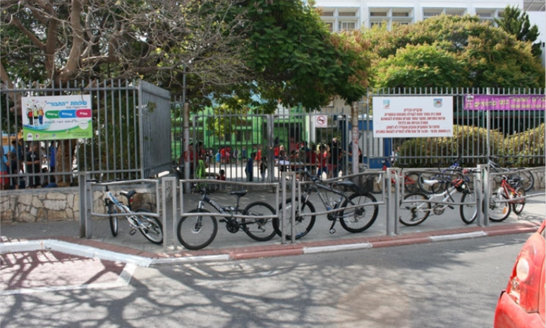
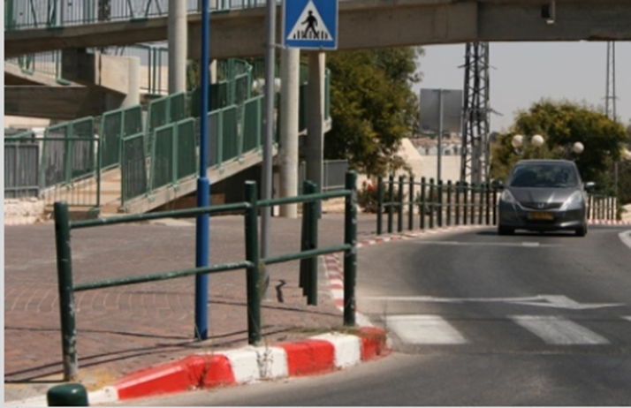
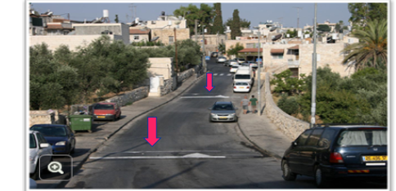
الآن سنتعلّم: وسائل أمان الاجتياز
درابزين أمان
مطبات قبل ممرالمشاة
Notes:
مدّة الشريحة: حتّى دقيقتين
اقتراحات: لعبة، أحجيّة، تمثيل، محاكاة، مثال، ادّعاء، جملة حقيقة وجملة غير حقيقة وغيرها.
مثال على أحجيّة:
صورة شخصيّة أو غرض متعلّقَيْن بالموضوع . تتبيّن الصلة بالموضوع خلال الدرس.
ما هي الصلة بين.....

Slide 24

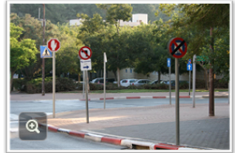


الآن سنتعلّم: وسائل أمان الاجتياز
اشارات
Notes:
مدّة الشريحة: حتّى دقيقتين
اقتراحات: لعبة، أحجيّة، تمثيل، محاكاة، مثال، ادّعاء، جملة حقيقة وجملة غير حقيقة وغيرها.
مثال على أحجيّة:
صورة شخصيّة أو غرض متعلّقَيْن بالموضوع . تتبيّن الصلة بالموضوع خلال الدرس.
ما هي الصلة بين.....

Slide 25
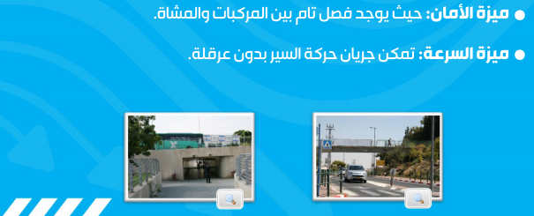
الآن سنتعلّم
ما هي حسنات ممرات المشاة التي لا تكون مرسومه على الشارع
Notes:
مدّة الشريحة: حتّى دقيقتين
اقتراحات: لعبة، أحجيّة، تمثيل، محاكاة، مثال، ادّعاء، جملة حقيقة وجملة غير حقيقة وغيرها.
مثال على أحجيّة:
صورة شخصيّة أو غرض متعلّقَيْن بالموضوع . تتبيّن الصلة بالموضوع خلال الدرس.
ما هي الصلة بين.....

Slide 26
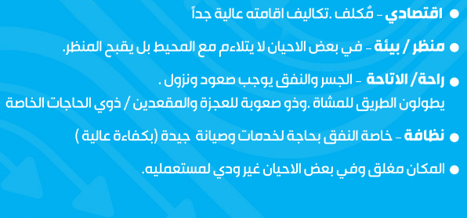
الآن سنتعلّم
ما هي سيئات ممر المشاة التي ليس بارتفاع الشارع؟
Notes:
مدّة الشريحة: حتّى دقيقتين
اقتراحات: لعبة، أحجيّة، تمثيل، محاكاة، مثال، ادّعاء، جملة حقيقة وجملة غير حقيقة وغيرها.
مثال على أحجيّة:
صورة شخصيّة أو غرض متعلّقَيْن بالموضوع . تتبيّن الصلة بالموضوع خلال الدرس.
ما هي الصلة بين.....

Slide 27
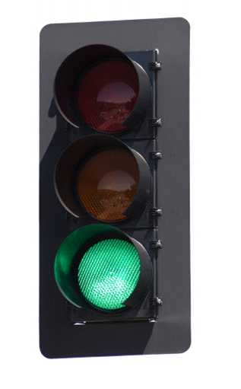
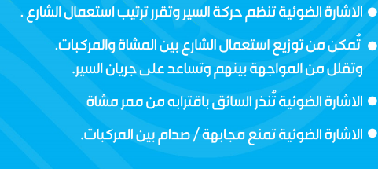
الآن سنتعلّم
كيف تساعد الإشارة الضوئية للمشاة والسائقين؟
Notes:
مدّة الشريحة: حتّى دقيقتين
اقتراحات: لعبة، أحجيّة، تمثيل، محاكاة، مثال، ادّعاء، جملة حقيقة وجملة غير حقيقة وغيرها.
مثال على أحجيّة:
صورة شخصيّة أو غرض متعلّقَيْن بالموضوع . تتبيّن الصلة بالموضوع خلال الدرس.
ما هي الصلة بين.....

Slide 28
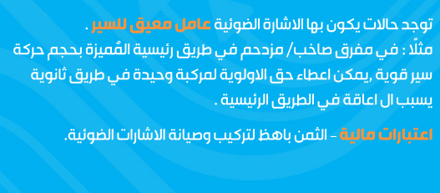
الآن سنتعلّم
لماذا لا نضع الإشارة الضوئية عبر طول الطريق؟
Notes:
مدّة الشريحة: حتّى دقيقتين
اقتراحات: لعبة، أحجيّة، تمثيل، محاكاة، مثال، ادّعاء، جملة حقيقة وجملة غير حقيقة وغيرها.
مثال على أحجيّة:
صورة شخصيّة أو غرض متعلّقَيْن بالموضوع . تتبيّن الصلة بالموضوع خلال الدرس.
ما هي الصلة بين.....

Slide 29
تتمّة التدرّب
هيا نتعرف على إشارات السير

Slide 30
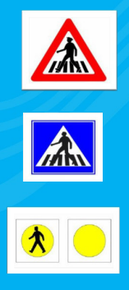
تتمّة التدرّب

Slide 31
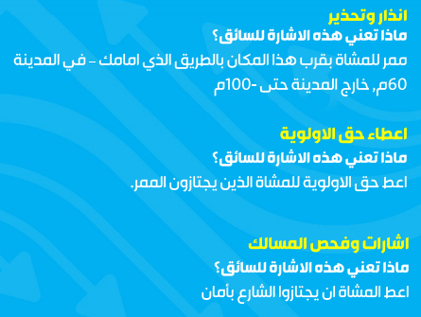
حلّ

Slide 32
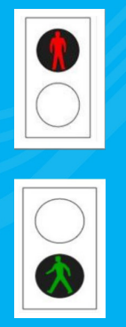
تتمّة التدرّب

Slide 33



حلّ

Slide 34

تتمّة التدرّب

Slide 35
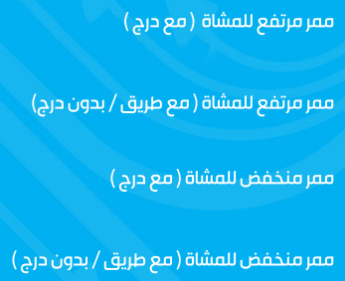
حلّ

Slide 36
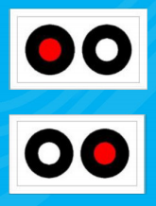
تتمّة التدرّب

Slide 37
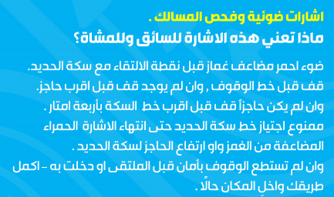

حلّ

Slide 38

تتمّة التدرّب

Slide 39


حلّ

Slide 40
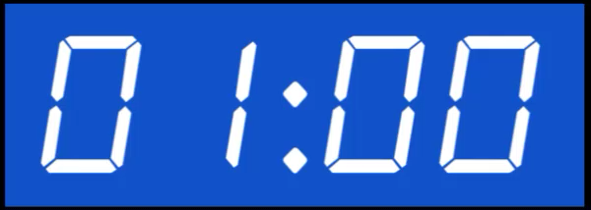
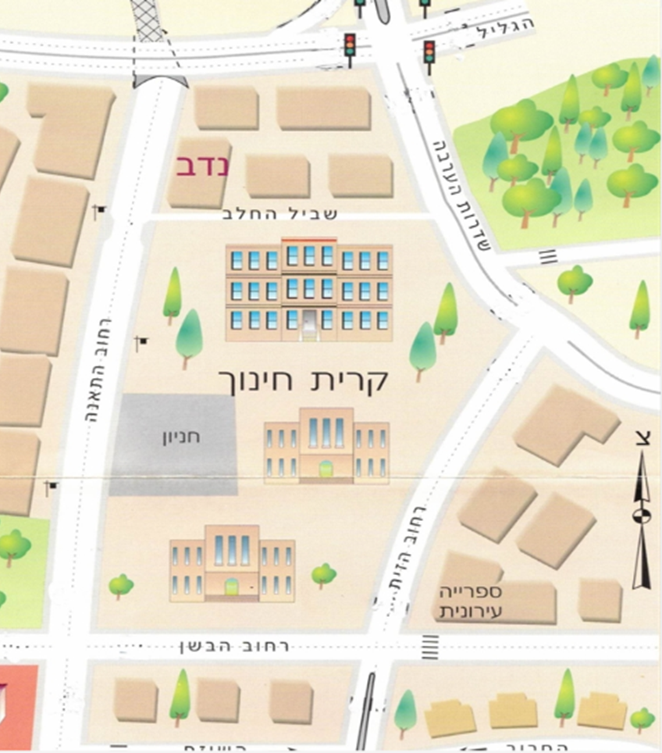
تتمة التدرب
انظروا الى مقطع من خريطة الحي الجنوبي واجيبوا عن السؤال.
اين نرسم وأين لا نرسم ممر مشاة؟

Slide 41

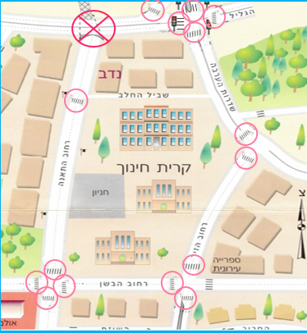

حل
Notes:
مدّة الشريحة: حتّى 5 دقائق
إجمال وانتقال إلى التدرّب. ستتضمّن هذه الخطوة إجمالًا للمضمون الذي تمّ تعلّمه والإجابة عن أسئلة مثل: ماذا فعلنا هنا اليوم؟ ماذا تعلّمنا؟ ننصح بدمج العناصر التجريبيّة الممتعة، مثل: لعبة ختاميّة، أحجيّة، نصيحة خاصّة للتعلّم لاحقًا وغير ذلك.

Slide 42
نُنهي ونُجمل
الالتزام بممر المشاة.
أماكن ملائمة وغير ملائمة لتموضع ممرا للمشاة.
أنواع مختلفه لممرات المشاة.
Notes:
مدّة الشريحة: حتّى 5 دقائق
إجمال وانتقال إلى التدرّب. ستتضمّن هذه الخطوة إجمالًا للمضمون الذي تمّ تعلّمه والإجابة عن أسئلة مثل: ماذا فعلنا هنا اليوم؟ ماذا تعلّمنا؟ ننصح بدمج العناصر التجريبيّة الممتعة، مثل: لعبة ختاميّة، أحجيّة، نصيحة خاصّة للتعلّم لاحقًا وغير ذلك.

Slide 43
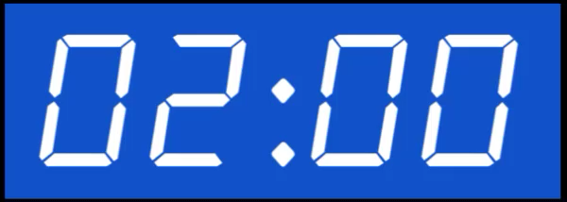
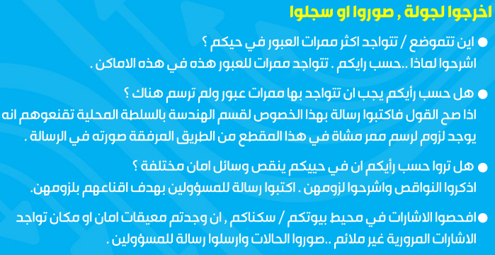

مهمه بيتية
Notes:
مدّة الشريحة: حتّى 15 دقيقة
في هذه المرحلة اشرحوا للتلاميذ التدرّب وودّعوهم. مع خروج التلاميذ للتدرّب النهائيّ، ستنتهي مرحلة تصويركم كمعلمين ومعلّمات.
نقاط لتسليط الضوء عليها:
* يمكن تنفيذ التدرّب في المنزل باستخدام مجموعة منوّعة من الموارد المتاحة في المنزل، مثل: أدوات الكتابة أو الحاسوب اللوحيّ أو الشخصيّ. يمكن استخدام بيئتي آفاق وكوتار الكتب التعليميّة (فقط كم خلال حاسوب محمول، وذلك لأنّ آفاق وكوتار الكتب التعليميّة لا يعملان بشكل جيد على الحاسوب اللوحيّ/ الهاتف المحمول).
* تأكد من إعطاء تلاميذكم تعليمات دقيقة للتدرّب على صعيد المضامين وعلى صعيد الفنّيّ، بالإضافة إلى الأوقات الدقيقة للتدرّب.
* بالإمكان تضمين العرض التقديميّ صور شاشة والشرح شفويًّا ما هو المطلوب منهم تنفيذه.

Slide 44
كلمة قبل أن نُنهي...

